Slide 1


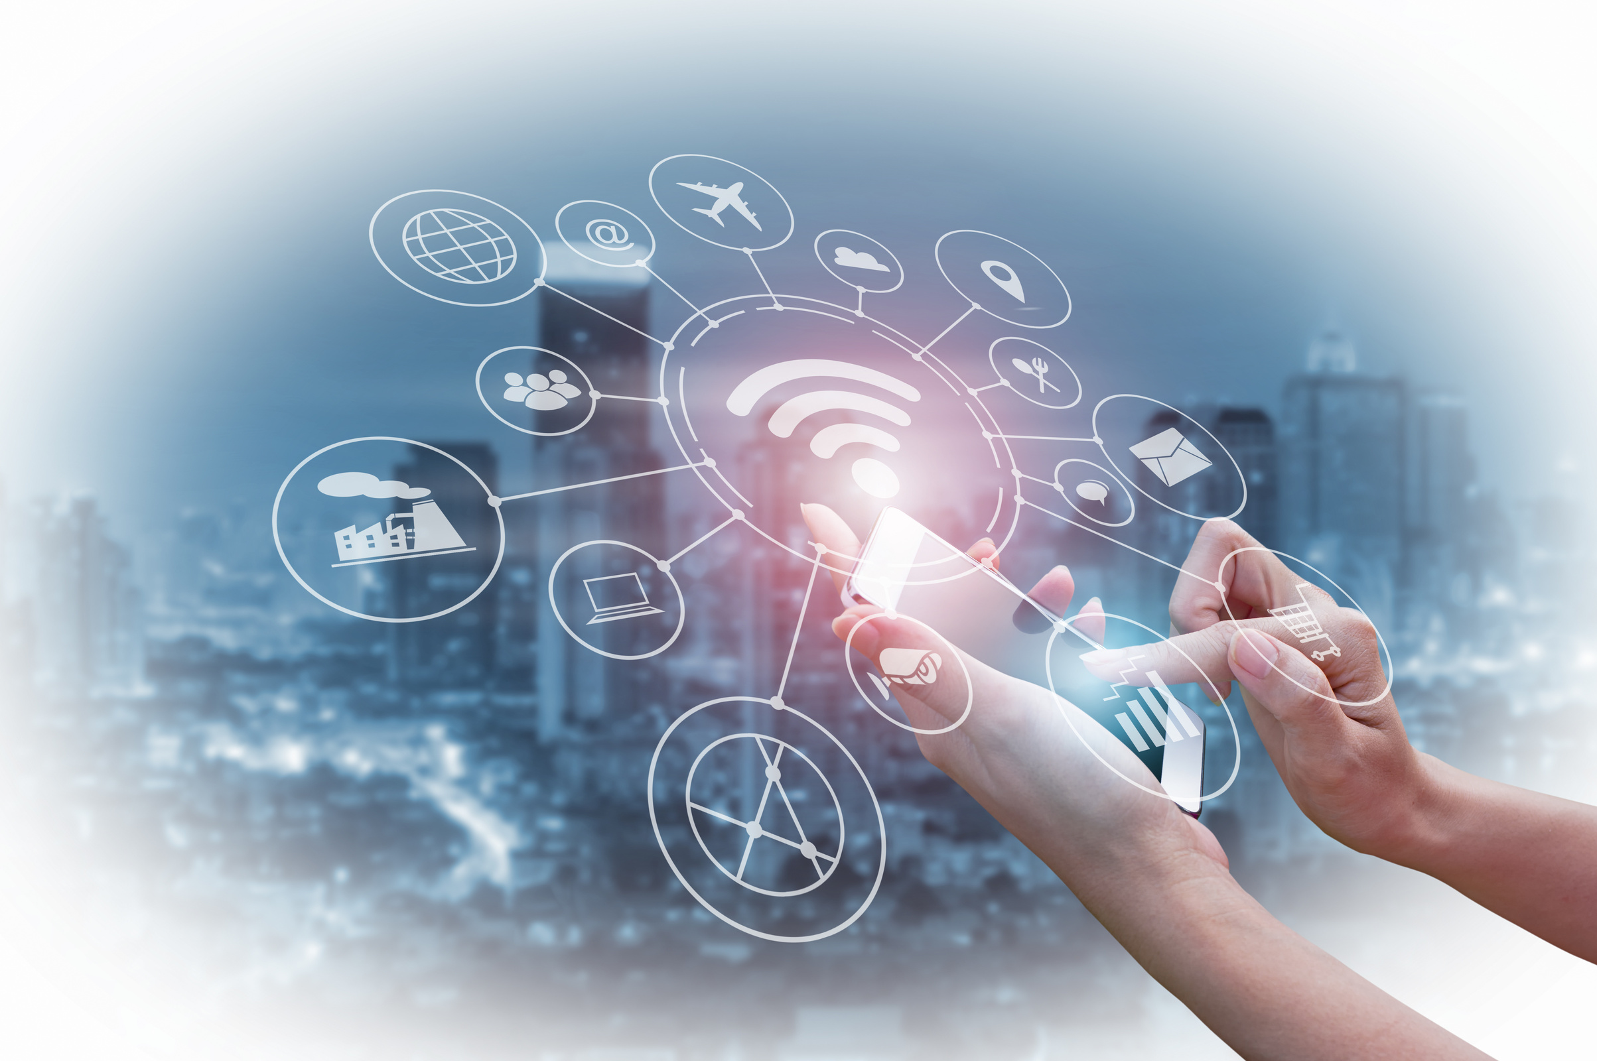

Calculons notre
EMPREINTE NUMÉRIQUE
À L'INITIATIVE DE
Connais-tu l'impact de tes activités numériques ?
Notes:
Madame la Professeure, monsieur le Professeur, nous vous proposons de vous inspirer du texte suivant pour commenter les dias.
-----
Bonjour,
Cette activité est proposée par UNI for Change. C’est une dynamique belge qui a pour but de booster l’engagement en faveur du développement durable sur les campus d’enseignement supérieur !
Aujourd’hui, nous allons commencer par faire un bilan du numérique dans notre société pour ensuite se focaliser sur des appareils et des usages très prisés sur le campus comme le téléphone et l’ordinateur.
Ensuite, nous parlerons des impacts sociaux, entre autres pour arriver à la solution générale, la sobriété numérique.
Nous allons également chacun calculer notre empreinte numérique, enfin je vous donnerai des idées d’actions pour la réduire.
C'est parti !

Slide 2



LA SITUATION ACTUELLE DU NUMÉRIQUE
4%
DES ÉMISSIONS MONDIALES
63% PAR LES ÉQUIPEMENTS
37% PAR LES
DATA CENTERS ET
LES RÉSEAUX
Notes:
Le numérique est omniprésent dans notre société. Pour le moment, cela constitue 4% des émissions de gaz à effet de serre mondiales mais on prédit un accroissement à 8% d'ici 2025.
En effet, entre 2010 et 2025, on prévoit un quintuplement de l’ampleur du numérique en termes d’équipements.
Dans les 4%,
63 % sont dues aux équipements
37 % sont dues aux DATA centers et aux infrastructures réseau
Dans les 63%, on prend en compte - la production où il faut utiliser des matériaux qui sont parfois rares avec des réserves limitées. Cela risque donc déjà de poser problème d’ici 10 à 15 ans car en les utilisant pour faire, par exemple, un smartphone, on ne les utilise pas pour faire des éoliennes ou des panneaux solaires.
De plus, ces matériaux sont rarement recyclables ou alors avec des processus compliqués et couteux. On compte seulement 20% des appareils comme étant recyclés.
Dans les 37%, on trouve les data centers qui sont des centres physiques ou non, de stockage de nos données qui peuvent être liées à nos recherches internet ou ce qu’on met sur le Cloud.
En quelques chiffres, 40% de leur consommation d’énergie est directement dédiée à la climatisation des centres de données.

Slide 3


L'IMPACT DES APPAREILS NUMÉRIQUES
40 MÉTAUX DIFFÉRENTS
50 À 350x LE POIDS EN MATIÈRES PREMIÈRES
ÉMISSIONS PRODUCTION > UTILISATION
Notes:
La composition d’un smartphone ne compte pas moins de 40 métaux dont certains pour quelques mg et d’autres en dizaine de grammes.
Parmi eux, nous avons le gallium et le géranium qui sont à moins d'1% recyclables.
On arrive donc à une production engendrant des émissions 400 fois plus lourdes que lors de son utilisation.
Prenons l’exemple d’un IPhone 11. Sur les 3 ans de vie, on arrive à 72kg de gazs à effet de serre dont 79% sont émis lors de la production. Si certains d’entre vous en ont un, vous avez donc environ déjà émis 57kg de GES lors de l’achat. Une fois hors d’usage, seuls 17 des 60 matières premières sont recyclables mais ne sont pas toujours recyclées.
On peut faire pareil pour un ordinateur. Un ordinateur de 2kg, a besoin de 600kg de matières premières pour sa production et aura émis 156kg de CO2 de sa production à sa fin de vie.
Il faut donc 50 à 350 fois le poids en matières premières pour produire des appareils électroniques à forte composante électronique. C’est le cas des box internet et des ordinateurs.

Slide 4
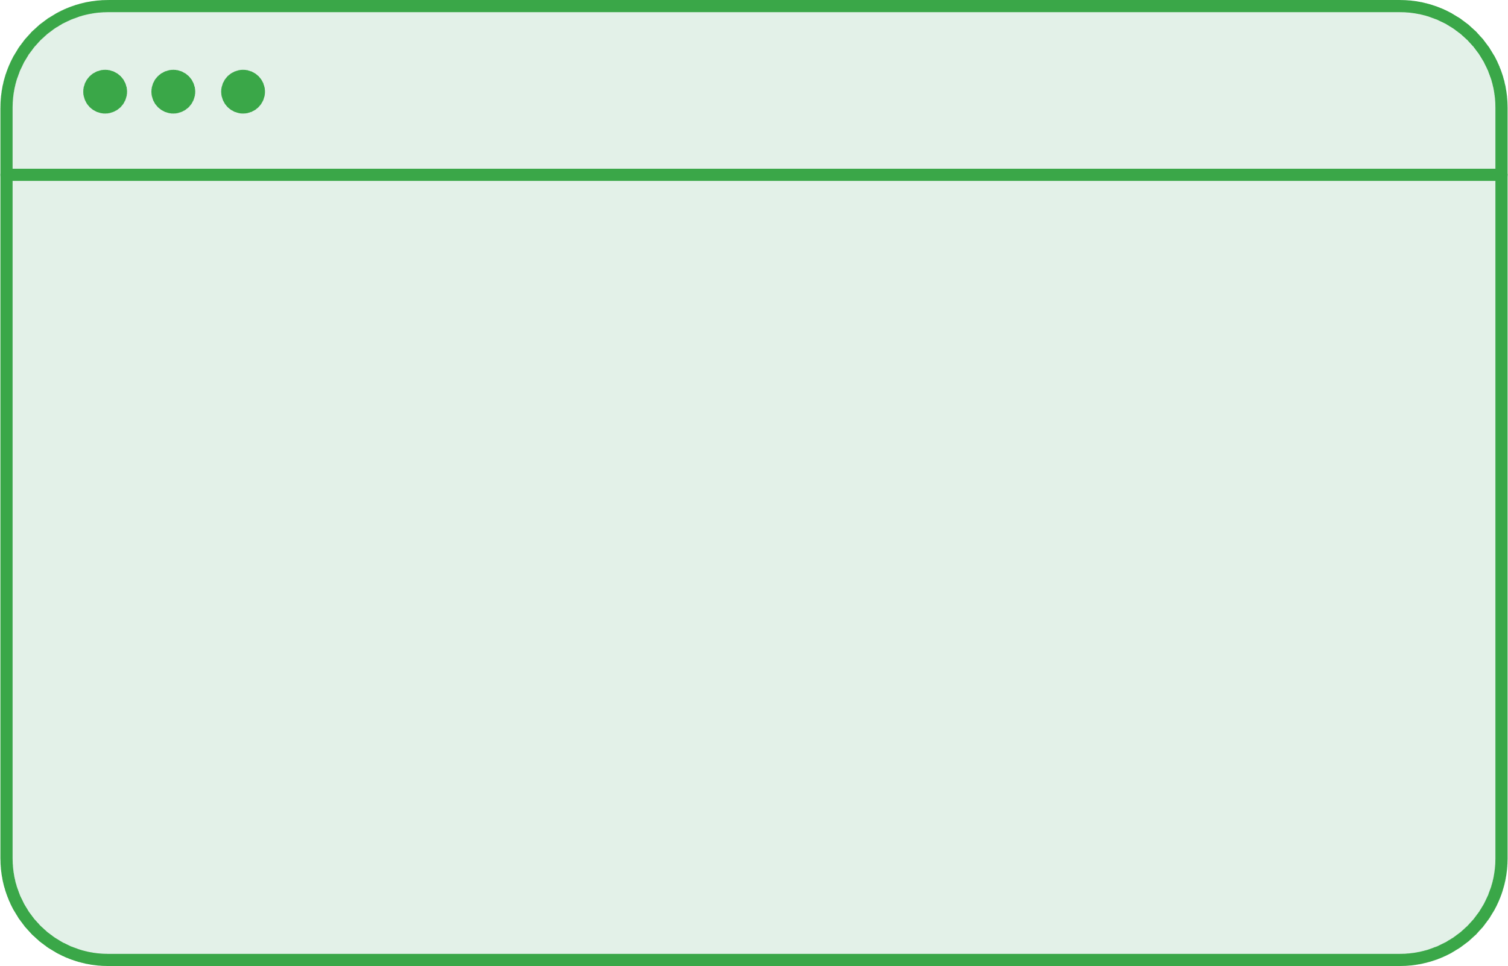

L'IMPACT D'INTERNET ET DES VIDÉOS EN LIGNE
80% DES FLUX DE DONNÉES SUR INTERNE
1% DES ÉMISSIONS MONDIALES
POURQUOI ?
  USAGE DU RÉSEAU
  STOCKAGE AUX DATA CENTERS
  QUALITÉ DE LA VIDÉO
  TAILLE DE L'ÉCRAN ET NOMBRE DE PIXELS
UNE RECHERCHE INTERNET OU UN MAIL
= 15 000 KM
Notes:
Qui dit ordinateur, dit Internet. C’est l'autre partie des 37% de l’empreinte numérique.
Ce qui est le plus courant, ce sont les recherches internet et les mails.
Les mails vont parcourir jusqu’à 15.000km. Prenons l’exemple d’un mail avec pièce jointe : une fois envoyé, il atteint le data center de notre fournisseur d’accès où il va être traité, stocké et retransmit au réseau. Le mail est ensuite réceptionné par le data center du fournisseur de notre CORRESPONDANT où il est de nouveau, traité, stocké puis retransmis au réseau. C’est à ce moment que le destinataire reçoit le mail.
Parmi toutes ces flux de données sur internet, 80% est occupé par les vidéos. Cela concerne les vidéos en ligne donc le streaming, les sites comme YouTube, les sites pornographiques etc. Souvent, c’est cet aspect du numérique qui est inconnu en termes d’impact. Les vidéos en ligne occupent 60% des impacts des vidéos en général, ce qui fait un total de 305 millions de tonnes de CO2, rien qu’en 2018 !
À titre d’exemple, 10h de film en haute définition c’est plus de données que tous les articles anglais de Wikipédia. Autrement dit, regarder une vidéo en 4K, c’est consommer 7x plus de données qu’en résolution standard.

Slide 5
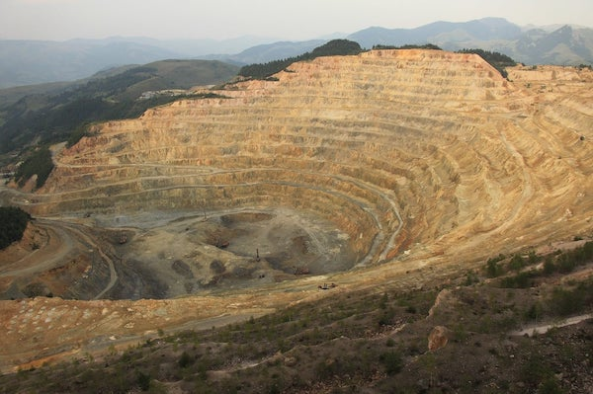
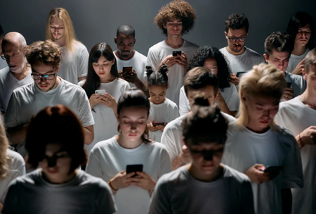
LES IMPACTS SOCIAUX
PRODUCTION
UTILISATION
MAUVAISES CONDITIONS DE TRAVAIL
PROBLÈMES MÉDICAUX
DÉPENDANCE
Notes:
Dès la fabrication cette industrie a des conséquences sociales désastreuses.
Dès l’extraction des matières premières, les conditions de travail sont mauvaises dans les mines en Afrique et en Chine. Par exemple dans les mines, il n’y a pas de masques, pas de gants, etc. Cela entraine des dizaines de morts par an.
Ces travailleurs travaillent également jusqu’à 12h par jour et parmi eux se trouvent encore des enfants.
L’extraction engendre également une pollution des sols qui affectent la santé des habitants, notamment par des maladies respiratoires et des cancers. Cela rend les eaux inutilisables obligeant les populations à se déplacer.
Les autres impacts sociaux sont relatifs à l’utilisation de nos appareils. En effet, on appelle “fracture numérique”, la difficulté d’avoir accès à l’outil numérique ce qui isole les personnes concernées de la société.
Mais aussi, avec les smartphones, on pense facilement au temps d’écran excessif. Aujourd’hui, la dépendance aux écrans est telle, qu’une rupture de disponibilité de cette haute technologie, ne serait-ce que pendant quelques années, aurait des répercussions considérables.
Les impacts sociaux sont donc tout aussi importants que les impacts environnementaux.

Slide 6

LA SOBRIÉTÉ NUMÉRIQUE
HABITUDES DE CONSOMMATION PLUS RESPONSABLES
ECO-CONCEPTION
Notes:
Sur une note plus joyeuse, nous en arrivons donc, aux solutions pour diminuer nos émissions numériques.
Cette solution c’est la sobriété numérique.
La sobriété numérique est une mesure consistant d’une part, à une écoconception des infrastructures et appareils, et d’autre part, l’adoption d’habitudes de consommation plus responsables envers l’environnement.
En bref, agir dès la fabrication des appareils numériques et ensuite, en les utilisant de façon raisonnée.

Slide 7

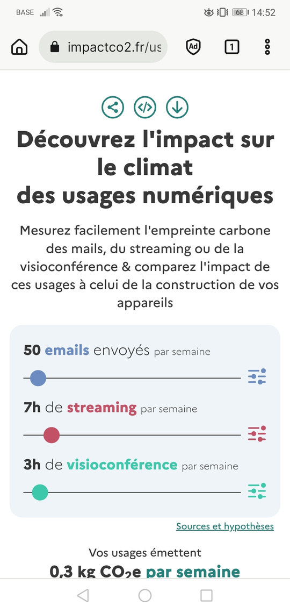
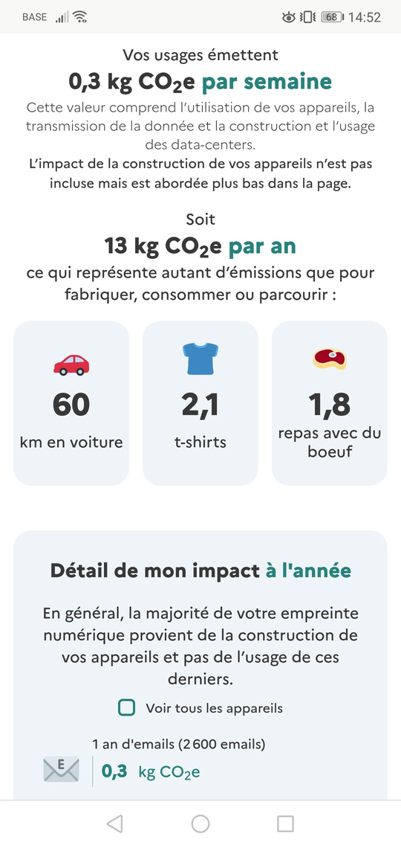
À TOI DE JOUER !
DÉCOUVRE TON RÉSULTAT
Notes:
On va maintenant passer au calcul de votre empreinte numérique.
Le QR code vous enverra sur le site web ImpactCO2 où vous pourrez calculer votre empreinte numérique personnelle très facilement.
Il vous suffit d’estimer le nombre de mails envoyés, d’heures passées à regarder des vidéos/séries/films ou encore le temps passé en réunion en ligne.
C’est parti, voilà le QR code, sortez vos smartphones. Je le fais en même temps que vous. On va laisser quelques minutes de calme pour compléter le formulaire.
(Demander à main levée, et laisser du temps supplémentaire si besoin : Qui a fini de calculer son empreinte ?)

Slide 8




QUELQUES ACTIONS CONCRÈTES
RECYLE OU REVENDS TON ANCIEN TÉLÉPHONE
RÉDUIS LA QUALITÉ DE DÉFINITION DE TES VIDÉOS
FAIS DU TRI DANS TA BOITE MAIL
CHANGE DE NAVIGATEUR ET DE MOTEUR DE RECHERCHE
COUPE TA CAMÉRA DURANT LES VISIOCONFÉRENCES
Notes:
Voici maintenant quelques propositions d’actions que vous pouvez voir sur ce slide !
Ce sont des actions concrètes et faciles à réaliser afin de faire baisser votre empreinte numérique.

Slide 9

Merci pour votre participation !
Notes:
Bravo vous avez réalisé votre empreinte numérique !
Vous rejoignez la communauté grandissante des membres de notre université qui s'engagent pour un mode de vie plus durable !
-----
Cher professeur, merci d'avoir partagé ces diapositives avec vos étudiants !
Pour toute question, n'hésitez pas à envoyer un email à sarah.robinet@uliege.be

